Slide 1
Horario de prácticas del primer semestre

Slide 2
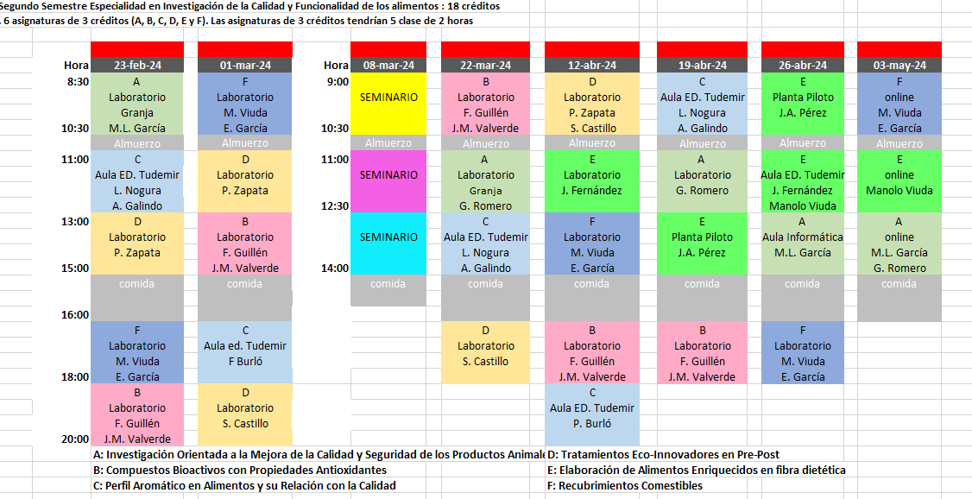
Horario de prácticas del segundo semestre: Investigación de la Calidad y Funcionalidad de los alimentos

Slide 3
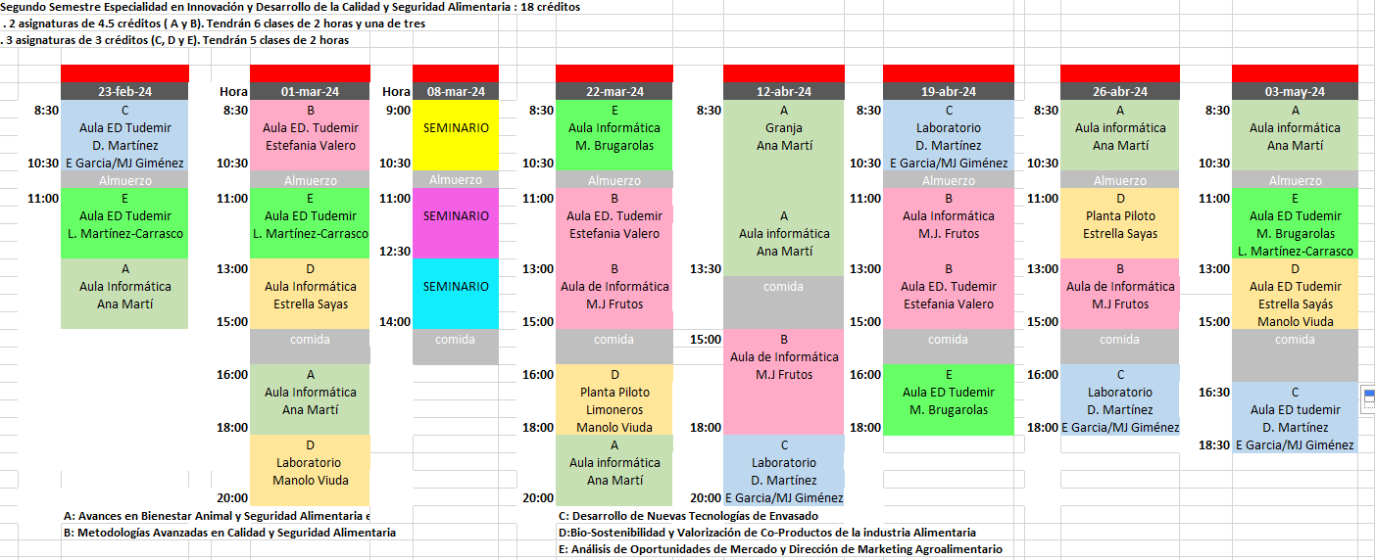
Horario de prácticas del segundo semestre: Innovación y Desarrollo de la Calidad y Seguridad Alimentaria

